Slide 1
HTML常用标签

Slide 2
本章目标
超级链接a标签
注释和特殊符号
表单的基本用法和高级用法
表格的基本用法和高级用法

Slide 3
超级链接a标签
a标签的基本用法
基本语法:<a href = "链接地址" target="目标窗口位置" >链接文本或图像</a>
链接路径
scheme ://host. domain: port//path/filename。

Slide 4
a标签的链接路径
scheme
表示各类通讯协议(http/ftp)
domain
定义因特网域名(sohu.com)
host
定义域中的主机名
post
定义主机的端口

Slide 5
a标签的链接路径
path
定义服务器上的路径
filename
定义文档的名称
http: //www.sohu.com:80/reg/register.html

Slide 6
a标签的链接路径
绝对路径:
指向目标地址的完整描述，一般指向本站点外的文件
相对路径
相对于当前页面的路径，一般指向本站点内的文件
<a href="http: //www.sohu.com/index.html">搜狐</a>
a href="login.htm">页面</a>

Slide 7
超级链接的三种应用场合
页面间链接
锚链接
功能性链接

Slide 8
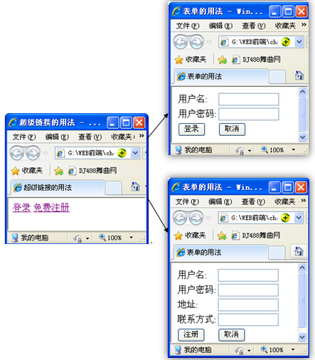
页面间链接
<html
xmlns="http://www.w3.org/1999/xhtml">
<head>
<meta http-equiv="Content-Type" content="text/html; charset=utf-8" />
<title>超级链接的用法</title>
</head>
<body>
<a href="login.html" target="_blank">登录</a>
<a href="register.html" target="_blank">免费注册IPAD</a>
</body>
</body>
</html>

Slide 9
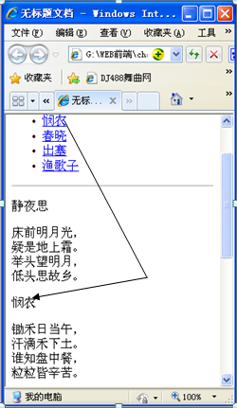
锚链接
常用于目标页内容很多，需定位到目标页内容中的某个具体位置时
实现步骤如下:
在页面的乙位置设置标记：<a name= "marker" >目标位置乙</a>
在甲位置设置href属性值为"#标记名”，语法如下:<a href ="#marker">当前位置甲</a>。

Slide 10
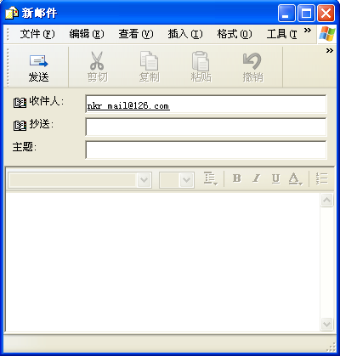
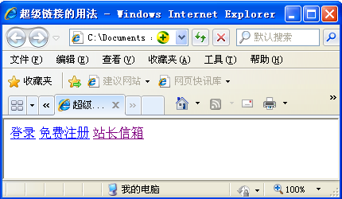
功能性链接
在页面中调用其他程序功能
<body>
<a href="login.html" target="_blank">登录</a>
<a href="register.html" target="_blank">免费注册</a>
<a href="mailto:nkr_mail@126.com">站长信箱</a>
</body>
</body>

Slide 11
注释和特殊符号
注释
<!--注释内容-->
特殊符号
特殊符号 | 字符实体 | 示例 | 代码
空格 |  | <a href=”#"> 百度</a> <a href="#">Google</a> | &nbsp;
大于号(>) | > | 如果年龄>18岁，就已经长大成人 | &gt;
小于号(<) | < | 如果时间<18岁，还是未成年人 | &lt;
引号("） | “ | W3C规范中，HTML的属性值必须用成对的”号括”起来 | &quote;
版权符号(©) | © | COPYRIGHT © 2003-2010 翡翠教育 ALL RIGHT RESERVED | &copy;

Slide 12
表单
作用
网站的登录、注册
网上订单
调查问卷
网上搜索

Slide 13
表单的执行原理
用户填写账号信息，提交给服务器
服务器验证提交的账号，如不正确，则提示账号错误；如正确则进入下一步操作

Slide 14
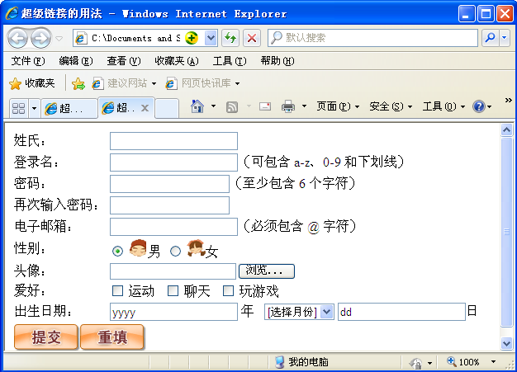
表单
典型的注册表单
文本框
密码框
单选按钮
文件域
复选框
按钮
下拉列表

Slide 15
表单的基本语法
基本语法
<form name=”表单名称” action=”表单提交地址” method=”提交方法” >
<! --文本框、按钮等表单元素-->
</form>
处理表单数据的目标
规定表单提交方式（post/get）

Slide 16
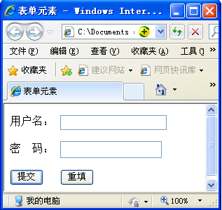
表单的基本语法
基本语法
<form action="" method="post">
<p>用户名：
<input name="username" id="username" type="text" size="20" maxlength="10" />
</p>
<p>密&nbsp;&nbsp;码：
<input name="pwd" id="pwd" type="password" size="20" />
</p>
<p>
<input type="submit" name="btn" id="btn" value="提交" />
&nbsp;&nbsp;<input name="reset" type="reset" value="重填" /></p>
</form>

Slide 17
表单元素的基本格式
input元素
除下多行文本域和下拉列表框外大部分表单元素都采用input元素
属性 | 说明
type | 指定表单元素的类型，可用的选项有text、password、checkbox、radio、submit、reset、 file、hidden、image 和 button，默认为 text
name | 指定表单元素的名称
value | 指定表单元素的初始值
size | 指定表单元素的初始宽度。如果type为text或password，则表单元素的大小以字符为单位；对于其他输入类型，宽度以像素为单位
maxlength | 指定可在text或password元素中输入的最大字符数，默认不做限制
checked | 此属性只有一个值，为“checked”，表示选中状态，如果不选中，则不需添加此属性

Slide 18
表单元素的介绍
文本框
它提供给用户输入单行文本信息
密码框
输入的字符全都以密文方式显示
<form method= “post” action=””>
<p>用户名：
< input type="text" value="zhangsan" size="20" name =" username" />
</p>
</form>
<p>密码：<input type= "password" size="10" name="pass" /></p>

Slide 19


表单元素的介绍
重置、提交与普通按钮
单选按钮
单选按钮用于一组相互排斥的选项
提交表单数据
<P>
<Input type="submit" value="提交按钮"name= "button" />
<input type="reset" value="重置按钮”name= "reset" />
<input type= "button" value="普通按钮"name="cancel" />
</p>
清空表单数据
调用js脚本
默认选中
单选按钮
<input name="gen" type="radio" class="input" value="男" checked="checked" />
<input name="gen" type="radio" value="女" class="input" />

Slide 20
表单元素的介绍
复选框
复选框用于选择多个选项，将input的type属性设为"checkbox"就可以创建一个复选框
<form method="post" action="">
爱好： <input type="checkbox" name="hobby" value="sports" />运动&nbsp;&nbsp;
<input type="checkbox" name="hobby" value="talk" checked="checked" />
聊天&nbsp;&nbsp;
<input type="checkbox" name="hobby" value="play" /> 玩游戏
</form>

Slide 21

表单元素的介绍
文件域
文件域用于上传文件，设置时只需把type属性设为"file"即可
<form action="" method= "post" enctype= "multipart/form-data" >
<p><input type="file" name=" files" /><br />
<input type="submit" name =" upload" value="上传"/></p>
</form>

Slide 22
表单元素介绍：input元素小结
类型 | 功能 | 例子
text | 单行文本输入 | <input type="text” name="usemame" />
password | 密码 | <input type="password" name="password" />
Radio | 单选 | <input type="radio" name="sex" value="男” />男 <input type="radio" name=”sex”value="女"/>女
checkbox | 多选 | < input type=”checkbox” name="hobby" value=”书” />书 < input type=”checkbox” name="hobby" value="画” />画 <nput type=”checkbox” name="hobby" value="琴"/>琴
Reset | 重置表单数据 | <nput type="reset" value="重置” />
File | 文件上传 | <input type=”file” name="files" />
Submit | 提交表单数据 | <input type="submit “ value=”提交"/>
Image | 图形提交按钮 | <input type="image" src="images/button.gif” />
button | 普通按钮 | <input type=”button” value="播放音乐"/>

Slide 23

表单元素的介绍
下拉列表框
下拉列表框主要是为了使用户快速、方便、正确地选择一些选项，而且还能节省页面空间
<select name="bmon">
<option value="" selected="selected">[选择月份]</option>
<option value=“0”>一月 </option>
<option value="1">二月</option>
<option value="2">三月</option>
……

Slide 24
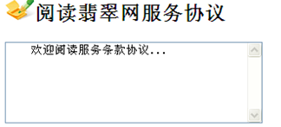
表单元素的介绍
多行文本域
多行文本域用于显示或输入两行或两行以上的文本，它使用的标签是<textarea>
<textarea name= "textarea" cols="40" rows="6"> 初始文本内容 </textarea>

Slide 25
表单的高级用法
隐藏域
客户端发送给服务器端的信息不希望用户看到时可设置为隐藏域。
只读和禁用属性
在某些情况下，我们需要对表单元素进行限制，设置表单元素为只读或禁用
<input type="hidden" name= "userid" value="666" />

Slide 26
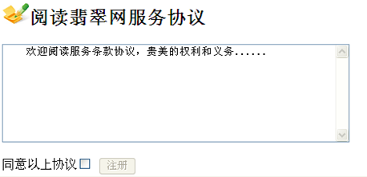
表单的高级用法
<form action="" method="post">
<textarea name="content" cols="60" rows="8" readonly="readonly">
欢迎阅读服务条款协议，贵美的权利和义务......
</textarea><br /><br />
同意以上协议<input name="agree" type="checkbox" />
<input name="btn" type="submit" value="注册" disabled="disabled" />
</p>
</form>

Slide 27
小结
常用的表单元素有哪些？
表单的提交方式有哪些？
如何设置单选按钮、复选框、下拉列表框的默认选中状态？

Slide 28
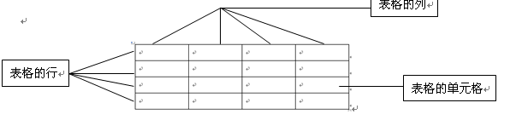
表格基础
为什么使用表格
简单通用
结构稳定
表格的基本结构
单元格
行
列

Slide 29
表格的基本语法
<table>
<tr>
<td>第1个单元格的内容</td>
<td>第2个单元格的内容</td>
…… 第一行
</tr>
<tr>
<td>第1个单元格的内容</td>
<td>第2个单元格的内容</td>
…… 第二行
</tr>
</table>
创建表格的基本步骤
创建表格标签
在表格标签里创建行标签
在行标签里创建单元格标签

Slide 30

表格的创建
创建一个2行3列的表格的参考代码:
<table border="2">
<tr>
<td>1行1列的单元格</td>
<td>1行2列的单元格</td>
<td>1行3列的单元格</td>
</tr>
<tr>
<td>2行1列的单元格</td>
<td>2行2列的单元格</td>
<td>2行3列的单元格</td>
</tr>
</table>

Slide 31

跨行跨列的表格
跨列
跨列是指单元格的横向合并
<table width="200" border="1">
<tr>
<td colspan=“2">课程课时</td>
</tr>
<tr>
<td>java web</td>
<td>350</td>
</tr>
<tr>
<td>android</td>
<td>320</td>
</tr>
</table>

Slide 32
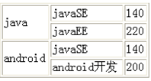
跨行跨列的表格
跨行
跨行是指单元格在垂直方向上合并
<table width="200" border="1">
<tr>
<td rowspan="2">java</td>
<td>javaSE</td>
<td>140</td>
</tr>
<tr>
<td>javaEE</td>
<td>220</td>
</tr>
<tr>
<td rowspan="2">android</td>

Slide 33
跨行跨列的表格
<td>javaSE</td>
<td>140</td>
</tr>
<tr>
<td>android开发</td>
<td>200</td>
</tr>
</table>

Slide 34
表格的高级用法
表格标题:<caption>
用于描述整个表格的标题
表格表头:<th>
用于定义表格的表头，一般是表格的第一行数据
表格数据的分组标签<thead><tbody><tfooter>
这三个标签一般配合使用，主要是对报表数据进行逻辑分组

Slide 35
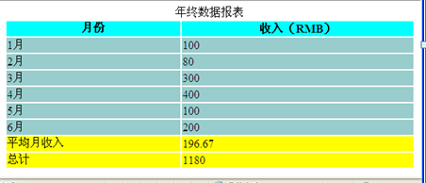
表格的高级用法
<table width="100%">
<caption>年终数据报表</caption>
<thead style="background: #0FF">
<tr>
<th>月份</th>
<th>收入（RMB）</th>
</tr>
</thead>
<tbody style=" background: #9CC">
<tr>
<td>1月</td>
<td>100</td>
</tr>……
</tbody>
<tfoot style="background: #FF0">
<tr>
<td>平均月收入</td>
<td>196.67</td>
</tr>……
</tfoot>
</table>

Slide 36
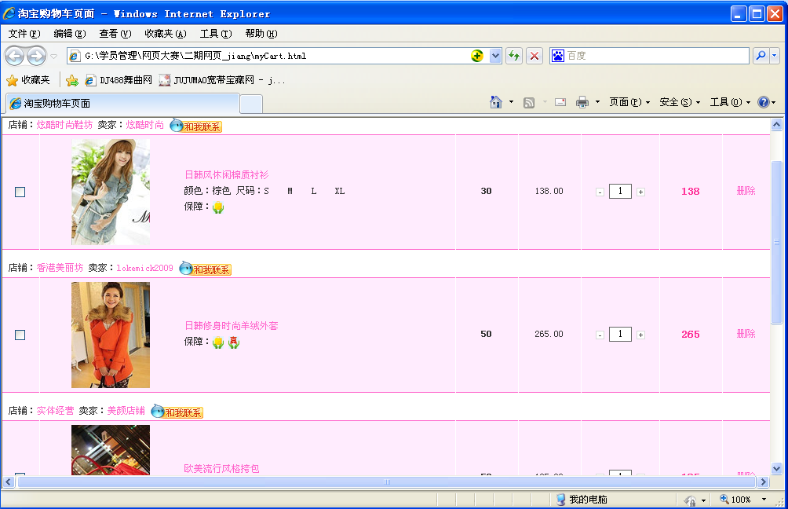
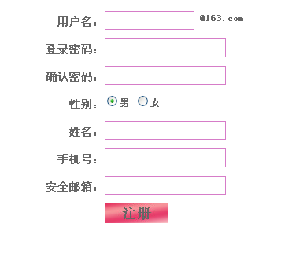
表格布局
应用场景
图文布局
表单布局
图文布局
表单布局

Slide 37
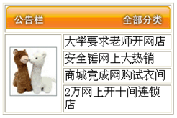
表格布局之图文布局
如图所示的页面效果，使用图文布局的步骤
分析并确定表格的行列数
写出一个5行2列的表格
确定合并单元格位于几行几列并跨了几行几列
增加colspan 及rowspan 属性

Slide 38
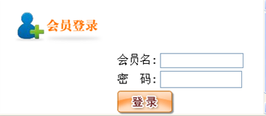
表格布局之表单布局
表单布局的步骤
需要多少列
各列的宽度是多少
特殊元素的跨行跨列数

Slide 39
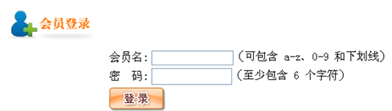
表格布局之表单布局
扩展内容后的表单布局
扩展为几列
各列宽度
特殊元素的跨行跨列数
<form method="post" action="login_success.htm">
<table>
<tr>
<td><img src="images/title_login_2.png" alt="alt" /></td>
<td colspan="2">&nbsp;</td>
</tr>
<tr>
<td></td>

Slide 40
表格布局之表单布局
<td>会员名:</td>
<td>
<input name="sname" type="text" size="15" />（可包含 a-z、0-9 和下划线）
</td>
</tr>
<tr>
<td></td>
<td>密&nbsp;&nbsp;码:</td>
<td><input name="pass" type="password" size="15" />（至少包含 6 个字符）</td>
</tr>
<tr>
<td></td>
<td colspan="2">

Slide 41
表格布局之表单布局
<input type="image" style="border:0px;" name="Button" src="images/login.gif" />
</td>
</tr>
</table>
</form>

Slide 42
表格布局之嵌套布局
表格用于嵌套布局时语义化差，但表格布局具有结构相对稳定、简单通用的优点，所以表格布局仅适用于页面中数据规整的局部布局。对于复杂结构的布局，一般采用主流的DIV+CSS布局，后续课程中讲解。

Slide 43
总结
超链接标签<a>用于建立页面间的导航链接，链接可分为页面间链接、锚链接、功能性链接。
注释用于提高HTML代码的可读性，字符实体用于表示">","<"等特殊符号。
表单<form>的常用属性包括action和method。
大部分的表单元素使用<input>标签表示，通过设置"type"值来分别实现如下几项。
文本框、密码框、隐藏域
提交按钮、重置按钮、普通按钮、图片提交按钮
单选按钮、复选框

Slide 44
总结
其他表单元素还包括下拉列表框、多行文本域、文件域等。
表单的高级用法是设置表单元素的只读、禁用、隐藏状态。
掌握表格的基本使用方法。
使用<table>,<tr>, <td>创建表格。
使用"border"属性设置边框，"width"属性设置表格宽度。

Slide 45
总结
制作跨行跨列的表格。
跨列：colspan="横向跨的单元格数"
跨行：rowspan="纵向跨的单元格数"。
表格的高级用法包括，使用<captim>标签添加表格标题，使用数据分组标签 <thead>、 <tbody>、 <tfoot>实现表格数据的逻辑分组。
表格还可以用于图文和表单的布局。
表格布局适用于数据规整的局部布局，页面的整体布局推荐使用流行的DIV+CSS 布局。

